Slide 1
SEGUROS FEDPA, S.A.
ATENCION, COMERCIALIZACION Y VENTAS DIGITALES
GRUPO LARG
PARAGUAY, SEPTIEMBRE 2024
PRESENTADO POR:
AMÍLCAR CÓRDOBA C.
GERENTE GENERAL

Slide 2
HOY:
HOY
31 AÑOS DE VIGENCIA EN EL MERCADO ASEGURADOR PANAMEÑO.
SE HAN DESARROLLADO 13 CENTROS DE ATENCIÓN A CLIENTES O AGENCIAS (PASO CANOAS, SAN FELIX, Y OTRAS).
MAS 1,181 CORREDORES y BROCKER DE SEGUROS ACTIVOS
CONTAMOS CON 13 SUCURSALES ESTRATEGICAMENTE UBICADAS EN TODO EL PAIS
NUESTRO PERSONAL ESTA CONFORMADO POR MAS DE 195 EMPLEADOS,

Slide 3
HOY:
HOY
ACTIVOS POR MAS DE 67.54 MILLONES.
RESERVAS POR MAS 28.46 MILLONES.
PATRIMONIO DE MAS 24.97 MILLONES
PRIMAS PROYECTADAS QUE SUPERARÁN LOS 65.00 MILLONES
INVERSIONES QUE SUPERAN LOS 36.17 MILLONES

Slide 4
La evolución del hombre se aceleró mas en los últimos 20 años, que en los 3,000 años anteriores
Mundo digital
Y nos lleva por un camino digital

Slide 5
ESTRATEGIA DE COMUNICACION Y ATENCION DIGITAL SEGUROS FEDPA,S.A.

Slide 6
Canales Digitales de Atencion y Comercialización
Portal Web
Para Corredores, cooperativas y emisores
OnDemand
Para todo público
Centro de Pagos
En Línea
Reclamo OnLine
Para todo público
Servicio al Cliente
Gestor de conversaciones

Slide 7
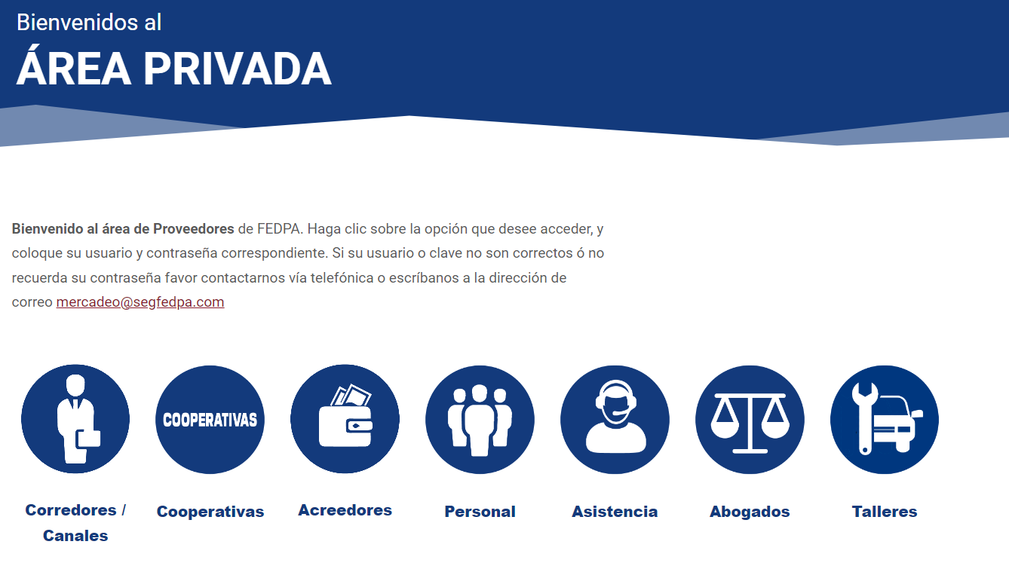
Portal Web Multiservicio.
Desarrollado por el equipo de TI de SEGUROS FEDPA .
Utilizando la herramienta ORACLE APEX
Cumpliendo con todas las medidas de seguridad,

Slide 8
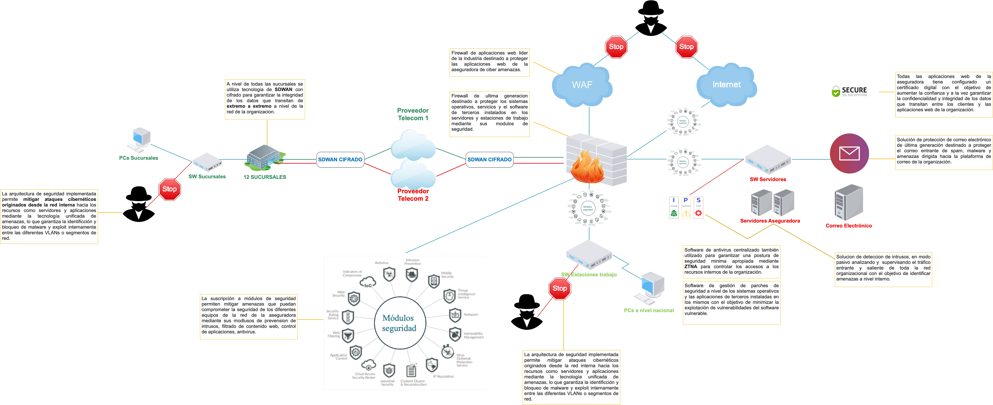
Acceso Seguro a las Aplicaciones WEB

Slide 9
Acceso Seguro a las Aplicaciones WEB
Con la implementación de firewalls de aplicaciones web protegemos nuestras aplicaciones y servicios contra ataques maliciosos y tráfico de Internet no deseado, como bots, inyección y denegación de servicio (denial of service, DoS) de capa de aplicación.
A nivel del perímetro contamos con módulos de seguridad para proteger y monitorear la red internet, así como protocolos de conexión segura hacia nuestras aplicaciones web.

Slide 10
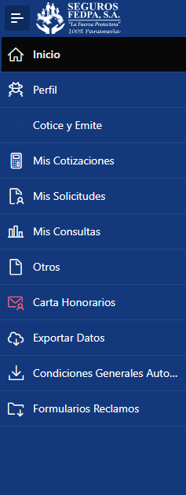
Portal Web Corredores y Canales
Ofrece varios servicios
Permitiéndo a todos los usuarios tener a mano toda la información que se requiera al instante.
Además, incluye un Chat que permite brindar un apoyo con nuestro equipo de atención al cliente de forma rápida y eficaz.

Slide 11
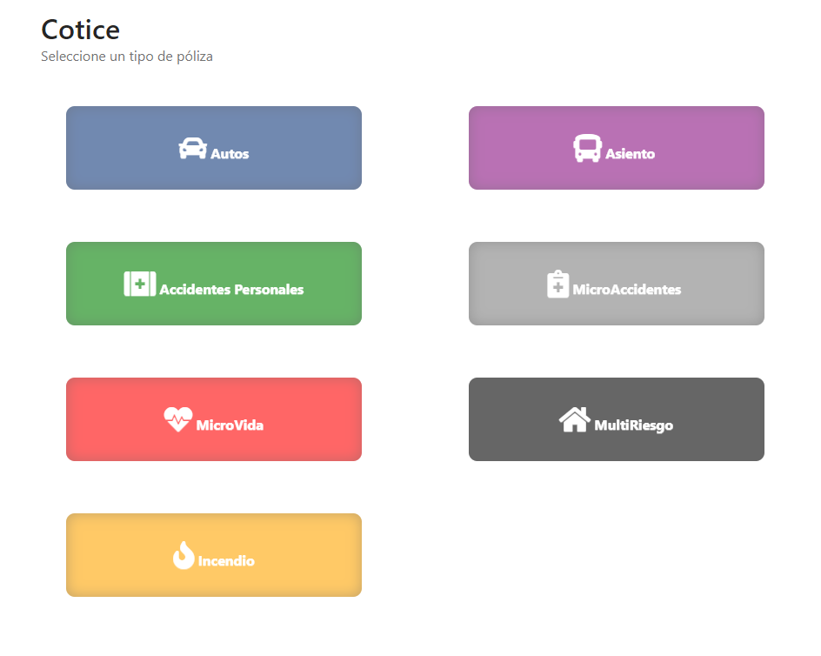
Corredores y Canales
Ofrecemos un portafolio completo de servicios para nuestros clientes.

Slide 12
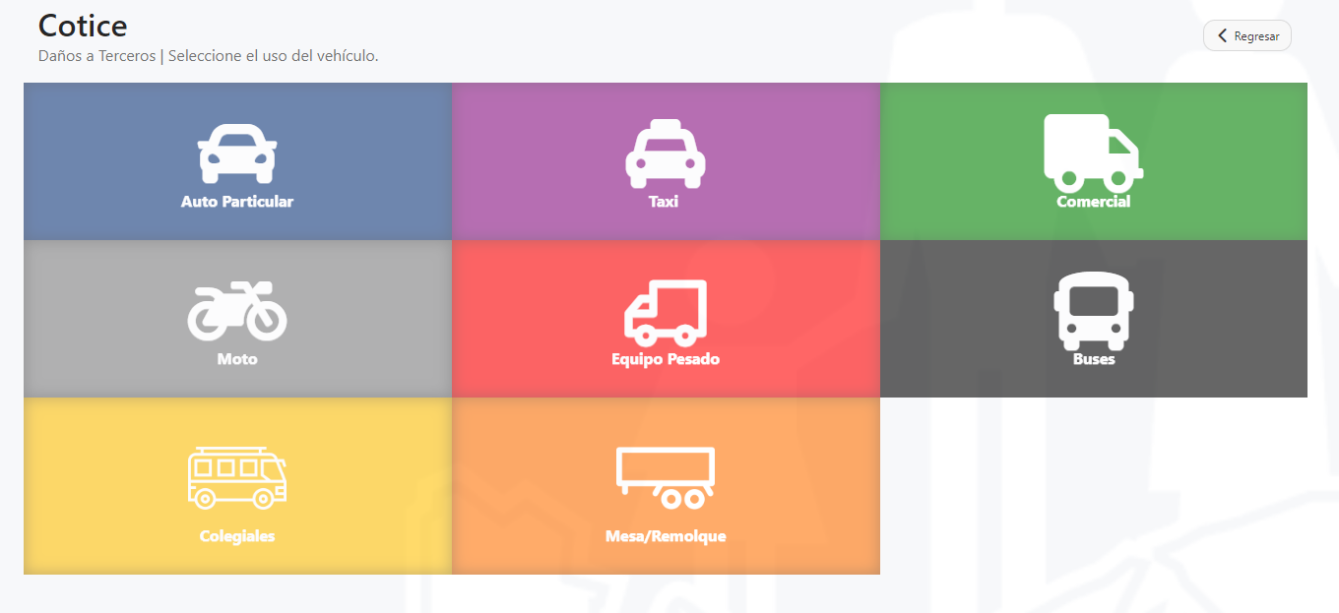
Automovíl, el Producto Estrella
Ofrecemos un portafolio completo para nuestros clientes.
Manteniendo siempre una forma visual amigable

Slide 13
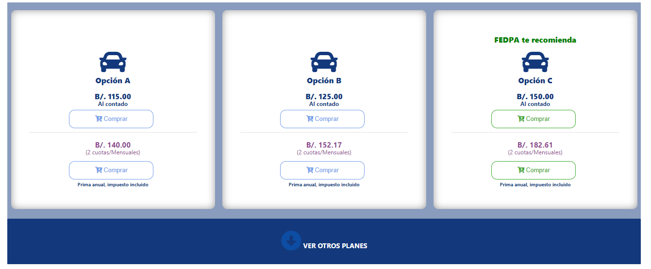
SOAT, a la Carta
SEGURO OBLIGATORIO
Ofrecemos PAQUETES que permitan al usuario SELECCIONAR un plan que cumpla con sus necesidades, de una manera rápida, efectiva y eficiente.

Slide 14
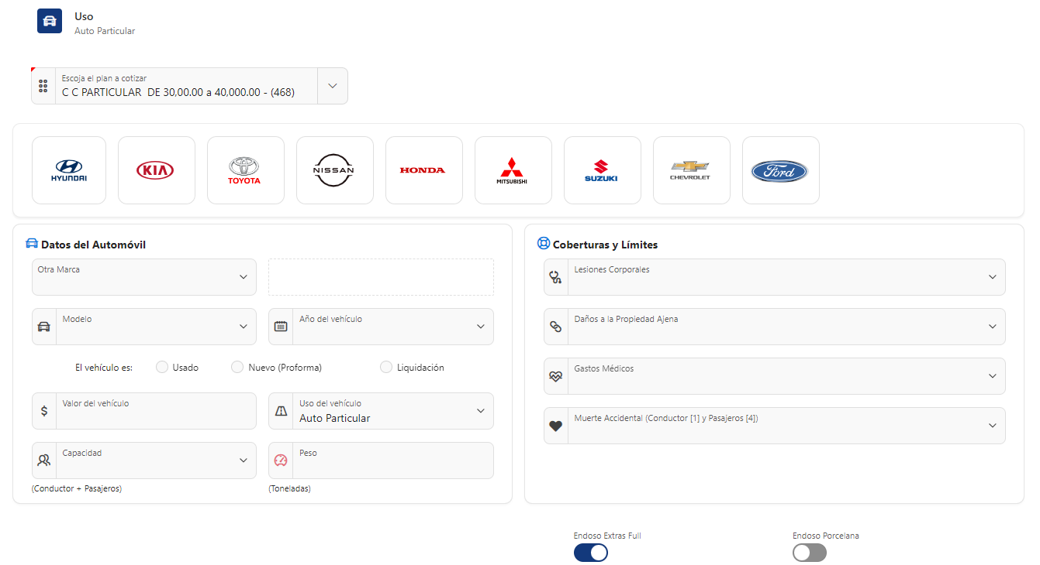
Portal Web Coberturas Completas
El cliente puede armar su póliza de acuerdo con su necesidad o los límites que requiera y con las coberturas que necesita.

Slide 15
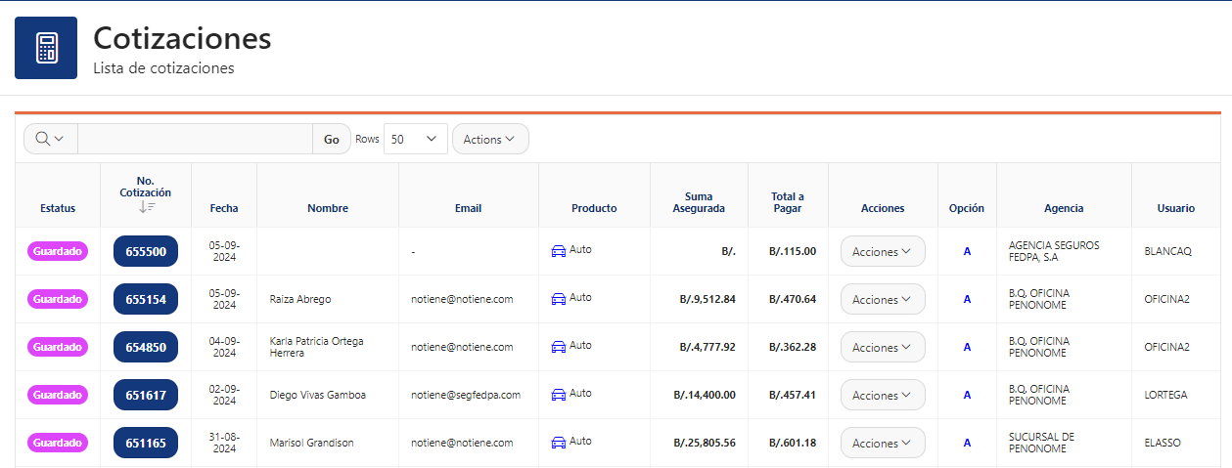
Portal Web Historico de Cotizaciones

Slide 16
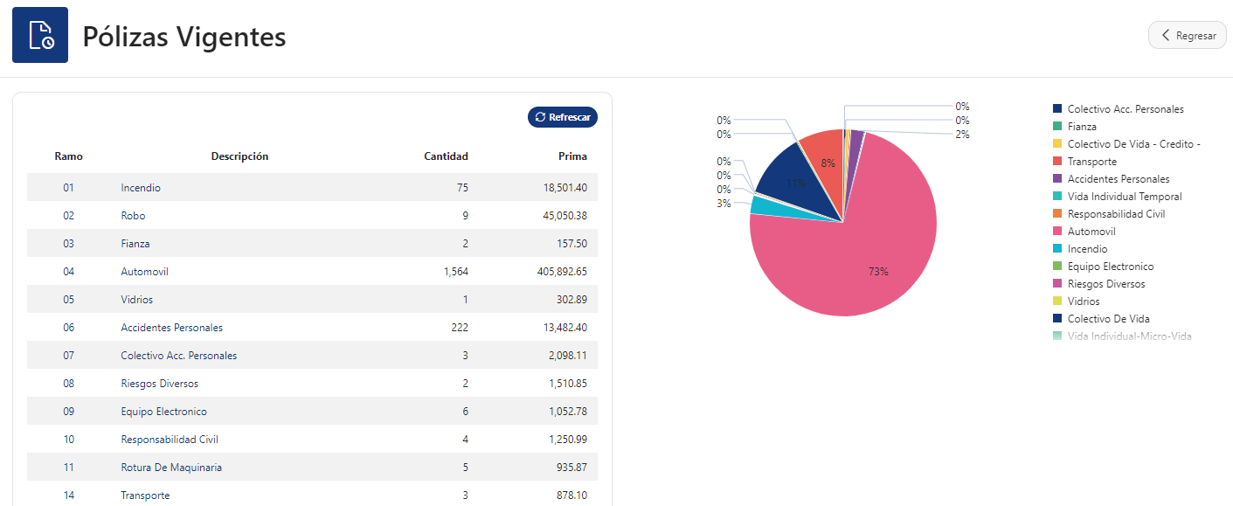
Portal Web Consultas e Informes
Brinda varios tipos de consulta que permite al usuario para obtener resultados rápidos y en tiempo real.

Slide 17
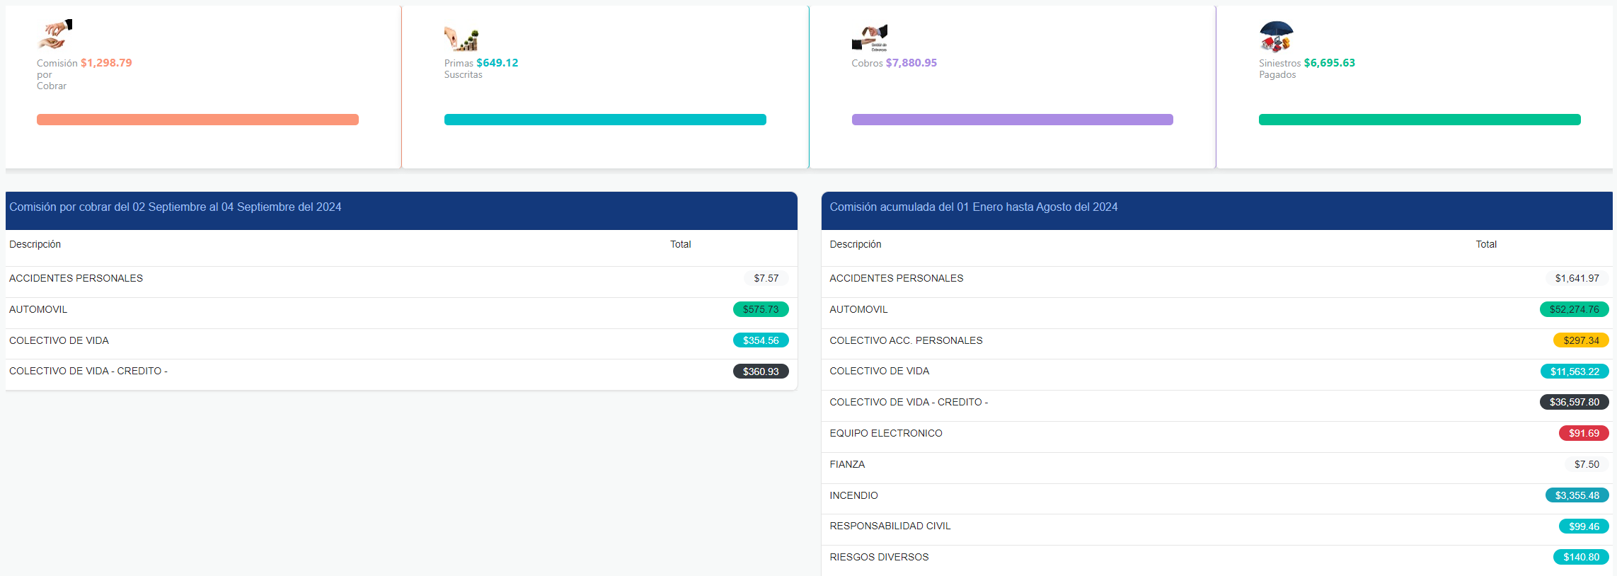
Portal Web Reportes en Línea
A todos nuestros clientes del portal le brindamos un resumen completo de la información de su productividad, cobros , comisione y siniestros, el cual se actualiza en tiempo real.

Slide 18
OnDemand Ventas a Clientes Directos

Slide 19
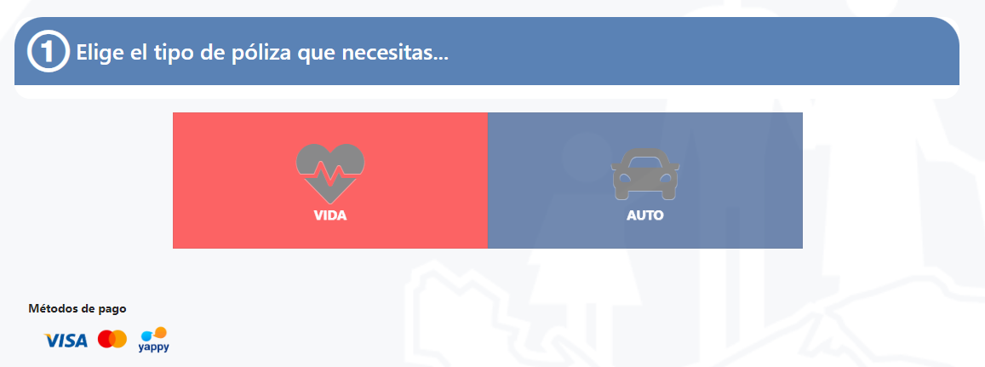
OnDemand Ventas a Clientes Directos
Es un canal de comercialización que ofrece productos al público desde nuestra página web.
www.segurosfedpa.com

Slide 20
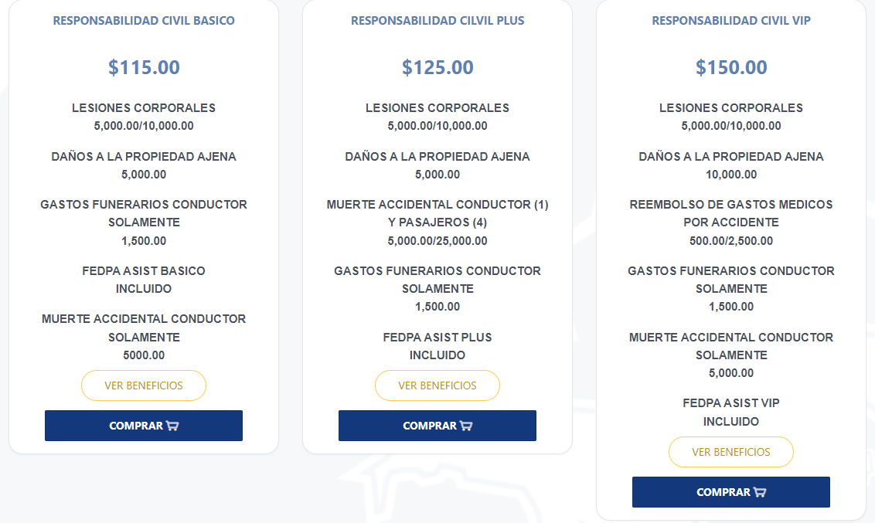
OnDemand Productos Customisados
Es un canal de comercialización que ofrece productos al público desde nuestra página web.
www.segurosfedpa.com

Slide 21
Portal Web Usuarios Registrados
Lanzamiento Sept. 2022
+ 1,368
A todos nuestros clientes el portal le brinda un resumen completo de la información de su productividad, cobros , comisiones, siniestros que mantiene con nosotros.

Slide 22
Portal Web Tipos Usuarios
Lanzamiento Sept. 2022
+ 1,368. usuarios
A todos nuestros clientes el portal le brinda un resumen completo de la información de su productividad, cobros , comisiones, siniestros que mantiene con nosotros.

Slide 23
Primas Emitidas en el Portal

Slide 24
PAGOS En Línea

Slide 25
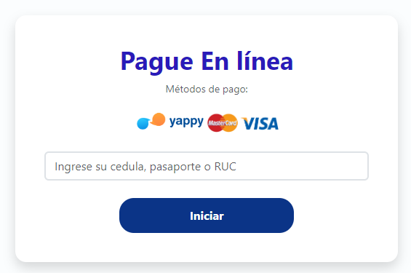
Portal Web
Puede realizar los pagos de forma inmediata y segura. Para todo tipo de productos.
Pólizas Nuevas
Renovadas

Slide 26
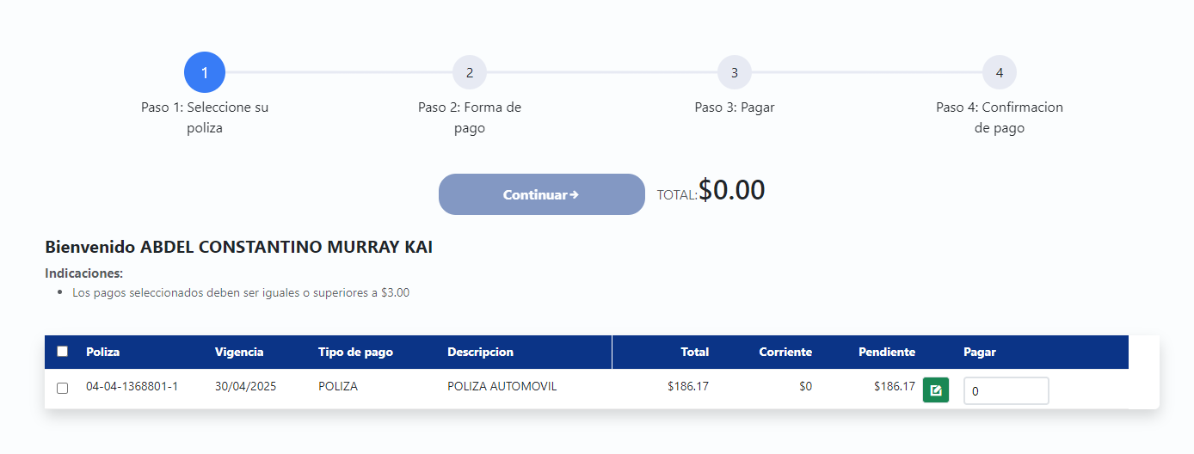
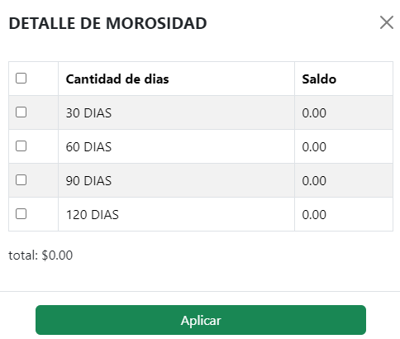
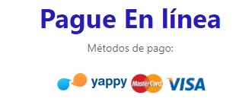
PAGOS En Línea
Permite a nuestros clientes la comodidad de realizar sus pagos en línea utilizando varios métodos de pagos.

Slide 27
PAGOS En Línea
Lanzamiento ABRIL 2023
+ 150,733 pagos recibidos.
PASARELA DE PAGOS, PROPIA DE
SEGUROS FEDPA,S.A.

Slide 28
Reclamos Online Solicitud Apertura de Reclamo
Desarrollado por el equipo de SEGUROS FEDPA TI.
Utilizando ORACLE APEX cumpliendo con todas las medidas de seguridad.

Slide 29
Reclamos Online Solicitud Apertura de Reclamo
Portal que permite que los clientes puedan ingresar su solicitud de apertura de reclamos de una manera ágil.
El cliente puede ser asegurado o afectado.

Slide 30
Reclamos Online Solicitud Apertura de Reclamo
Lanzamiento ABR. 2024
+ 485

Slide 31
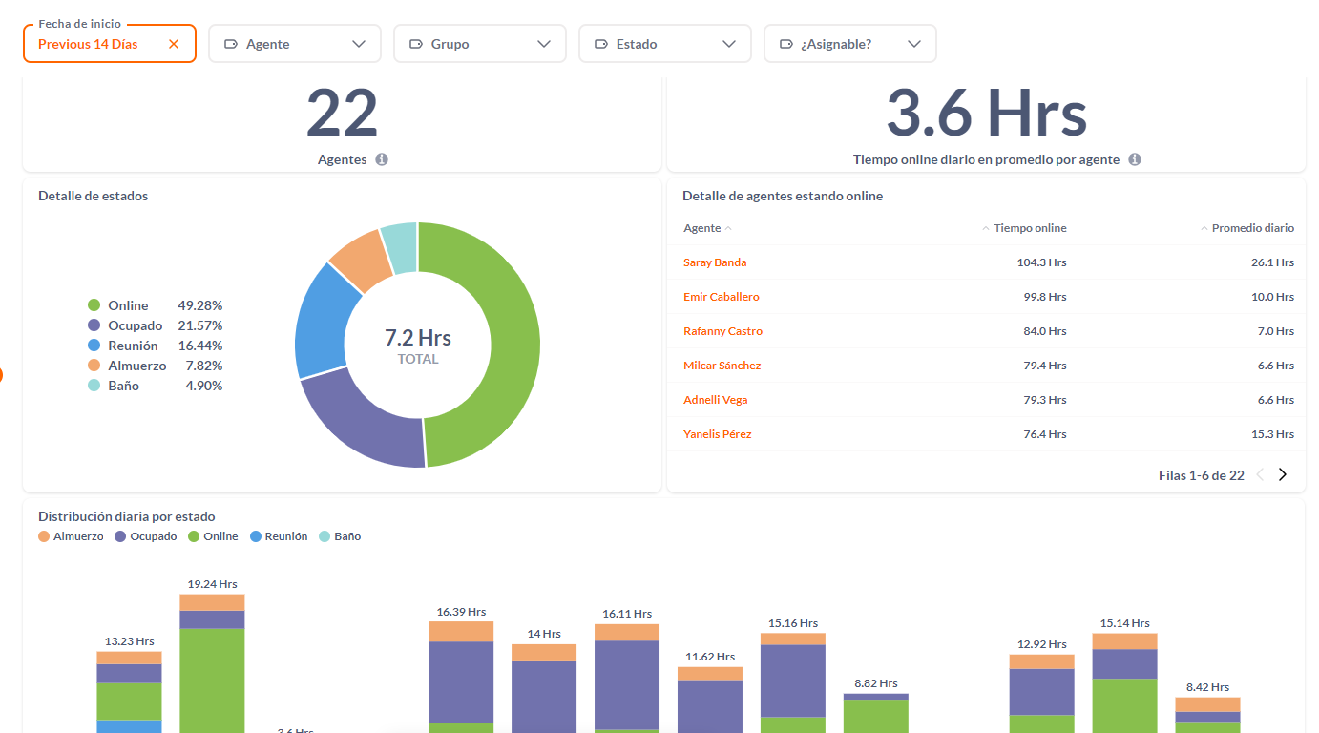
Servicio al Cliente Gestor de Conversaciones
Lanzamiento MAR. 2024
+ 16,090
Publico
Plataforma Adquirida por SEGUROS FEDPA.
Herramienta en la nube.

Slide 33
GRACIAS

